Slide 1

Сума nперших членів геометричної прогресії алгебра 9 клас
31.03.2021
Виконала учениця 9-А класу,Велітченко Юлія

Slide 2


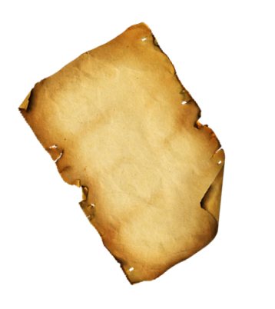
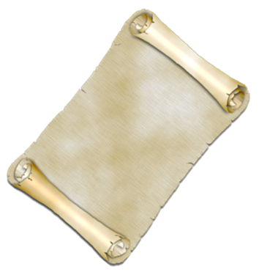
Геометричною прогресією називається
послідовність, кожний член якої, починаючи з другого, дорівнює попередньому члену, помноженому на одне й те саме число.
Згадаємо:
Прогресії як часткові види числових послідовностей,
трапляються в папірусах ІІ тисячоліття до н. е.

Slide 3

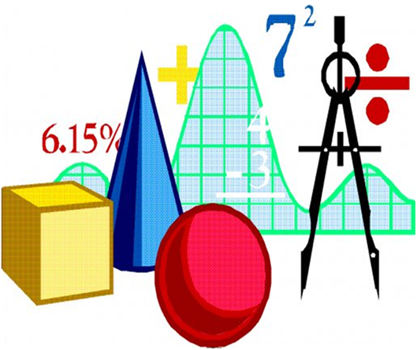
Застосування прогресії
1. Геометрична прогресія в токарному цеху.
У 1876 р. академік А.В.Гадолін на підставі точних математичних розрахунків довів, що верстати слід будувати зі ступенями швидкостей, які утворюють геометричну прогресію.

Slide 4

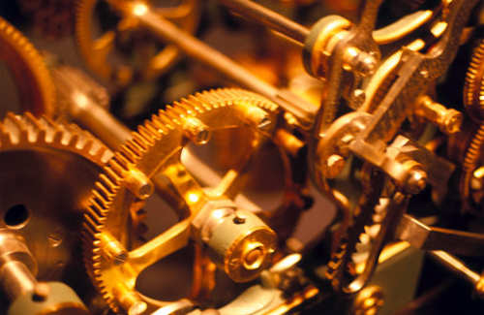
Застосування геометричної прогресії
в машинобудуванні.
Виявляється, геометрична прогресія відіграє велику роль у машинобудуванні. За законом геометричної прогресії побудовано розмірність металорізальних верстатів та інструментів, встановлено нормальні діаметри і довжини в машинобудуванні. Тому геометрична прогресія становить математичну основу стандартизації різноманітної промислової продукції.

Slide 5

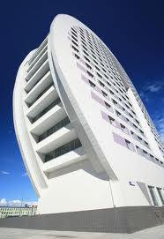
Геометрична прогресія в будівельній справі.
В архітектурі, будівельній справі використовуються колони. Вони мають форму не циліндра, а зрізаного конуса. Сила тиску в горизонтальних шарах колони зростає у напрямку до нижньої основи. Для збереження рівномірності від тиску довжини колони потрібно збільшувати площі її поперечних перерізів. Площі поперечних перерізів, рівновіддалених один від одного, становлять геометричну прогресію.

Slide 6
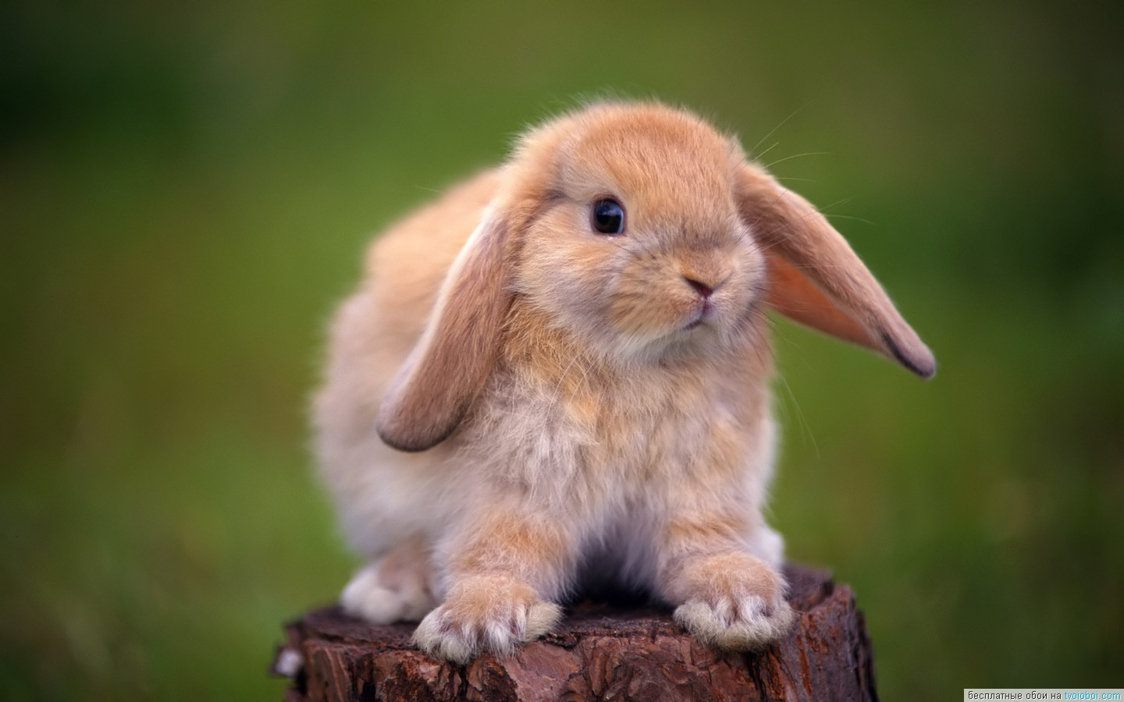
Кролики розмножу-ються в геометрич-ній прогресії

Slide 7

Задача №1
Бактерія, потрапивши в організм,до кінця 20-ї хвилини ділиться на дві,кожна з них до кінця 20-ї хвилини знов ділиться на дві і т.д.Скільки бактерій стане в організмі через добу?

Slide 8
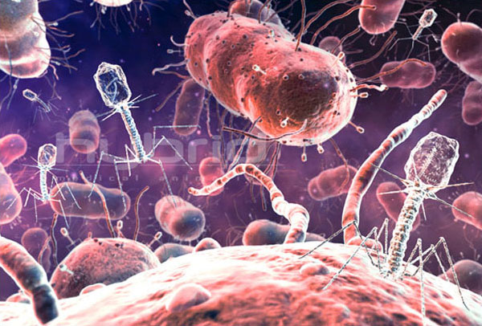
Розв’язання
1 доба=24год.; 24год.=1440хв.; 1440:20=72
За умовою задачі отримаємо геометричну прогресію: 1;2;4;8;…;
b1=1, q=2
Sn=((b1(qn-1)):q-1)=((1*(272 -1)):1)= 272 -1= 272(бактерії)
Відповідь: в організмі за добу буде 272 бактерій.

Slide 9
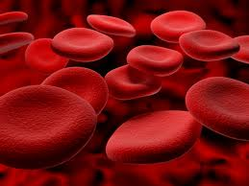
Задача №2
Кількість еритроцитів (з розрахунку на 1 мм3) в крові людини становить на рівні моря – 5млн. Через кожні 600м підняття вгору їх кількість збільшується на 1 млн.
Скільки еритроцитів буде в крові людини, якщо вона підніметься на вершину гори Еверест (4800м)? Чому це відбувається?

Slide 10
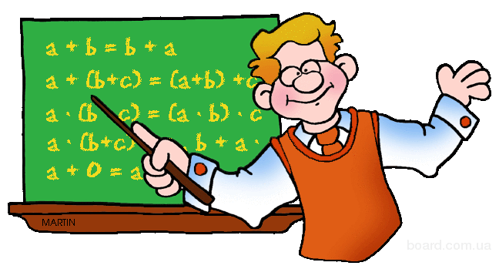
Розв’язання
a1=5. d=1
n=4800:600=8
a8=a1+7d
a8=5+7=12
Відповідь: 12 млн. еритроцитів.
У зв’язку з розрідженим повітрям в легені повинно більше потрапити кисню, відповідно цьому збільшується кількість еритроцитів.

Slide 11
          Завдання на урок
Розглянуті задачі запишіть у зошит
Згадайте формулу суми геометричної прогресії, запишіть
Виконайте самостійно кілька номерів на вибір середнього рівня
Домашнє завдання :повторити параграф 20.№815,818,822

